Slide 1




Project CMO
Students:
Ricardo Cabrera Domingo Alcántara
Raymundo Cabrera Mena
Sixto Alejandro Olguín Martínez
José Ángel Ramírez Sánchez

Slide 2

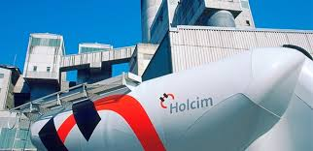
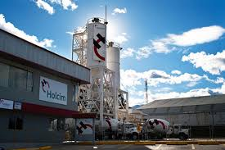
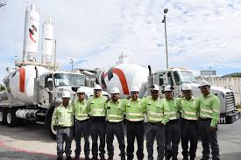

Introduction

Slide 3





CMO

Slide 4




Tools and Software

Slide 5


Conclusions

Slide 6
Proyecto Costeo de Mano de Obra Grupo Holcim
Alumnos:
Ricardo Cabrera Domingo Alcántara
Raymundo Cabrera Mena
Sixto Alejandro Olguín Martínez
José Ángel Ramírez Sánchez

Slide 7

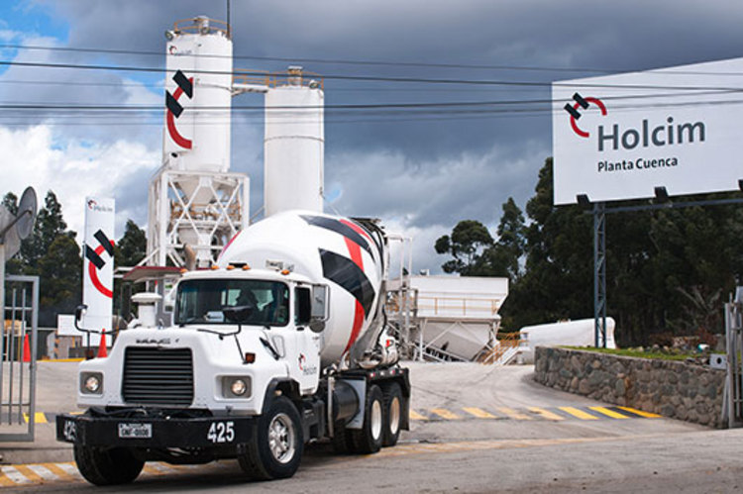
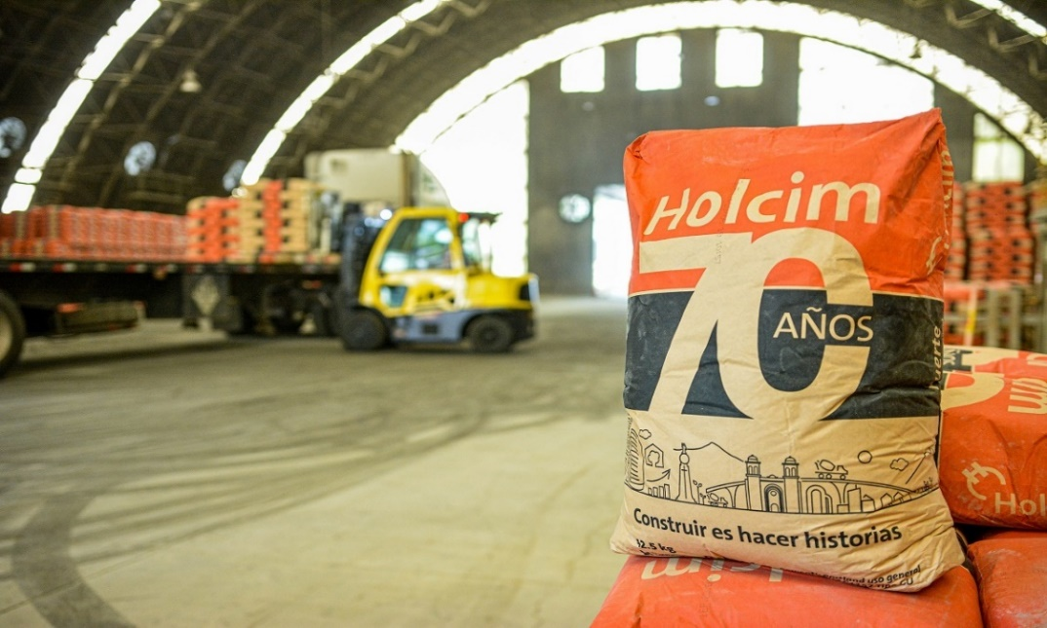
INTRODUCCIÓN
Holcim es una empresa internacional de origen suizo con mas de 100 años de experiencia en el suministro de cementos​ y áridos así como otros materiales como hormigón premezclado y combustibles alternativos.
Cuenta con diferentes unidades de negocio a nivel mundial en la cual el proyecto a desarrollar va enfocado a Holcim México.

Slide 8


Problema Principal
Control y administración de la información:
Se trabaja con las herramientas de Excel a manera de tablas para el control de dinero en el talento humano.
No se cuenta con una base de datos para la administración y control de información del costo de los colaboradores.
Falta de sistematización en los procesos de cálculo de la mano de obra.
Falta de estimación de costes de mano de obra.

Slide 9


Problemáticas secundarias
Falta de costo-beneficio de la mano de obra
Falta de un proceso sistematizado.
Falta de una estimación exacta de la mano de obra
Falta de un calculo de cuantos trabajadores se necesitan para ejecución de proyectos de construcción.
Falta de una interfaz de uso de RFC.
Escases de una herramienta para calcular el costo – beneficio de un colaborador.
Calcular el costo por colaborador.
Tiempos largos para realizar cálculos técnicos de indicadores de mano de obra.

Slide 10


OBJETIVO
Realizar proyecciones de mano de obra (RFC).
Convertir la información a indicadores técnicos generados en esta herramienta.
Reducción en tiempos de técnicas de costeo.
Creación de graficas comparativas para la visualización del costeos.
Generar modulo del control de captura y visualización de datos.
Acceso por usuario y contraseña para la visualización de información de los empleados.

Slide 11


Propuesta de solución
Creación de interfaz de manera intuitiva, sencilla y fácil de utilizar.
Creación de una base de datos en Mysql donde se almacene información de las formulas de costeo.
Seguridad en uso y visualización de la información encontrada en el sistema.
Generar de manera optima la implementación de los Rolling Forecast.
Creación de graficas comparativas.
Creación de diferentes indicadores técnicos (KPI’s).
Implementación de arquitectura Cliente-Servidor.

Slide 12


A futuro
El sistema se encargara de todas las operaciones de consulta de mano de obra futuras, administrando lo almacenado en la base de datos.
El sistema planea ser convertido en un sistema CRM para ser adaptado en diferentes empresas.
Implementación de nuevos campos de estimación de costeo utilizados en la empresa

Slide 13


Beneficios
Cálculos basados en todas las variables controlables.
Asociación con las tablas de terceros
Sistema Multi-Usuario.
La base de datos se encuentra en la nube.
Mejora en tiempos de respuesta de tomas de decisiones de proyectos a futuro.
Control y seguridad de la información almacenada.
Portabilidad del acceso y manejo de la información.
Implementación de graficas complementarias para visualizar datos.

Slide 14

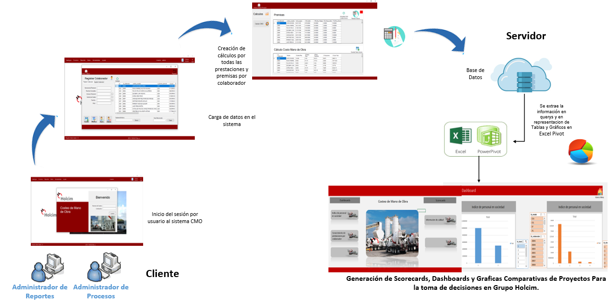

Sistematización

Slide 15

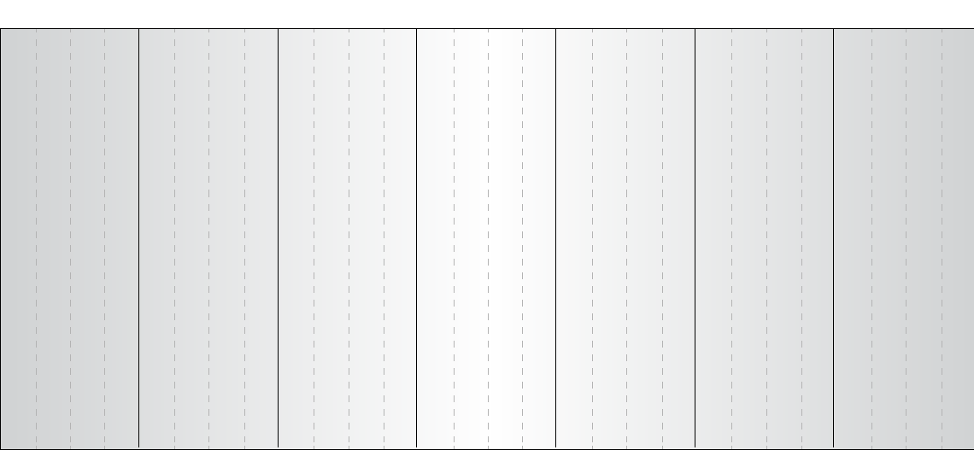
Planeación de proyecto
Agosto 2019
Septiembre 2019
Octubre 2019
Noviembre 2019
Análisis
Diseño de BD
Desarrollo del sistema
Consulta y reportes
Pruebas
Manual de usuario y técnico
Capacitación
Análisis de viabilidad
Planificación
Ejecución
Seguimiento y control
Cierre
Cierre

Slide 16

Costo de la inversión
Talento humano
Líder del proyecto
Documentador
Programador
Diseñador grafico
Desarrollador de base de datos
Tester
Analista
Capturista
Actividad | Duración | Costo MXN $
Análisis | 34.5 hrs | $4,433.69
Diseño | 76.5 hrs | $6,808.36
Desarrollo | 159.5 | $16,745.70
Conclusión | 42.5 | $6,941.99
TOTAL | 321 HRS | $34,929.74

